Slide 1
ПСИХОЛОГИЧЕСКАЯ СЛУЖБА
Психологическая служба направлена на оказание психологической поддержки, а также преодоление или предупреждение психологических проблем и различных трудностей.
Основная цель психологической службы, заключается в способствовании созданию оптимальных условий для сохранения психологического здоровья субъектов образовательного процесса.
Колледж информационных технологий г. Павлодар

Slide 2
ПСИХОЛОГИЧЕСКАЯ СЛУЖБА
Педагогом-психологом колледжа является Волочаева Алина Александровна, которая закончила ВУЗ ПГПУ по специальности «педагогика и психология». Кабинет педагога-психолога находится в корпусе общежития, на 2-ом этаже – 26А. Можете обращаться к педагогу-психологу с 9:00 до 17:00, с понедельника по пятницу.
📞📱 8-705-609-67-17 (WhatsApp)

Slide 3
РАБОТА ПСИХОЛОГИЧЕСКОЙ СЛУЖБЫ
Диагностика
Профилактика
Система включает в себя следующие направления:
Просвещение
Коррекционная работа
Консультирование

Slide 4
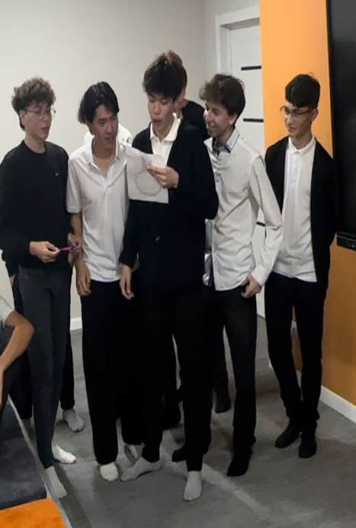
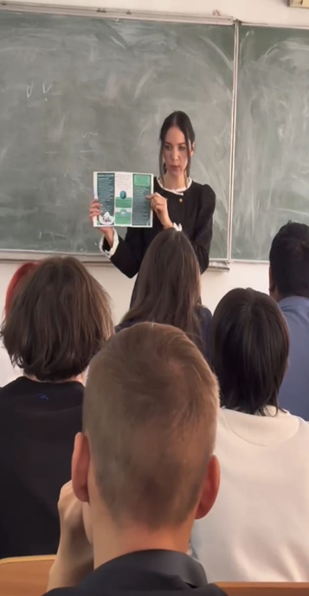
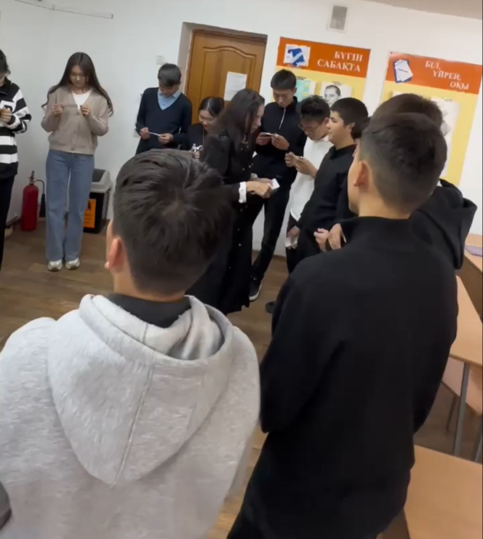
РАБОТА ПСИХОЛОГИЧЕСКОЙ СЛУЖБЫ
Со студентами проводятся различные тренинги, беседы, игры для создания благоприятного психологического климата, развития коммуникативных навыков, умения контролировать свои эмоции и эффективно справляться с нервным напряжением.

Slide 5
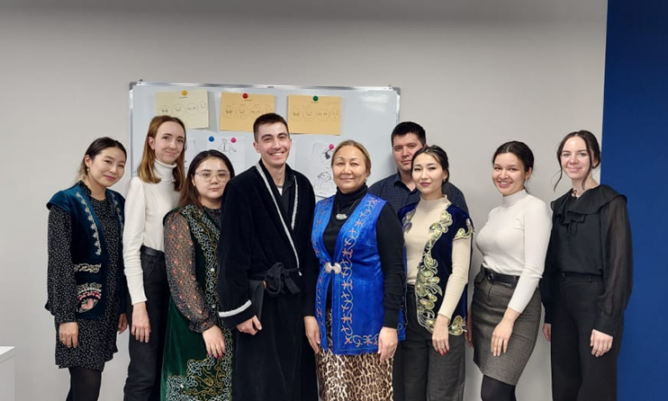
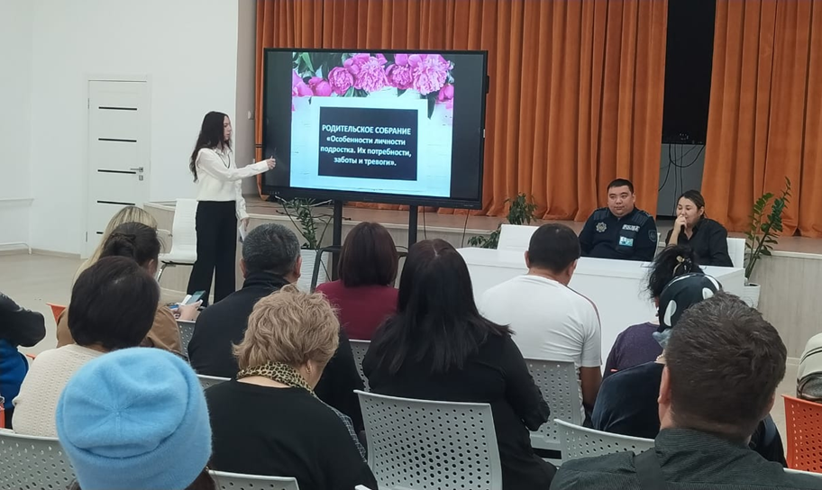
РАБОТА ПСИХОЛОГИЧЕСКОЙ СЛУЖБЫ
С педагогическим коллективом также ведётся работа в форме, семинаров, лекториев, бесед, тренингов, личных консультаций, выступлениях на педагогических советах. С родителями студентов ведется работа в форме родительских собраний, бесед, индивидуальных консультаций, проверки ЖБУ.

Slide 6
О чем вы можете поговорить с психологом?
О плохом настроении, о том что Вас расстраивает;
Об отношениях с родителями, педагогами, сверстниками;
О проблемах с учебой и низкой мотивации;
О дружбе и о любви;
О своей жизни, насущных трудностях и проблемах;
О жестоком обращении с Вами;
О том, как найти себя и понять в чём Ваше призвание;
О страхах, тревогах и стрессе;
О неуверенности в себе и сложностях в общении;
Каждый желающий может обратиться за помощью или просто поговорить, ведь иногда просто хочется чтобы тебя выслушали.

Slide 7
ТЕЛЕФОНЫ ДОВЕРИЯ
«Телефон Доверия» является службой экстренной анонимной психологической помощи населению по телефону.
Цель — это оказание помощи, снятие ситуативного напряжения и работа с отрицательными эмоциональными переживаниями.
Единая национальная телефонная линия доверия для детей и молодежи
150; Сайт:: www.telefon150.kz
Служба медико-психологической помощи населению с телефоном
доверия г. Павлодара и области. (анонимно, круглосуточно, бесплатно!)
8-800-080-34-34 (с сотового телефона); 8-7182-67-31-31 (с городского); Почта: pvl.help-centr@yandex.kz
Телефон доверия Отдела образования г. Павлодар 8-718-232-19-37
Республиканский телефон доверия по предотвращению жестокого обращения с детьми 116-16; 111

